Slide 1
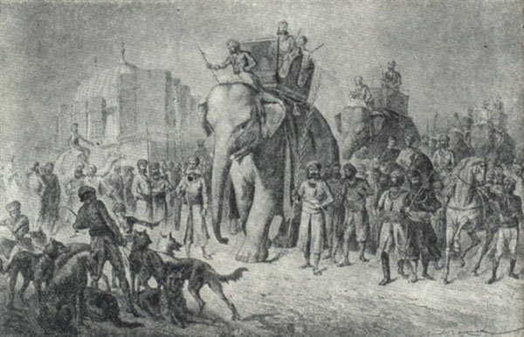
Домашнее задание
§ 21 пересказ, знать записи в тетради, ответить на вопросы после § (устно)

Slide 2
Индия в эпоху Великих Моголов
Цель:
Методы достижения цель:

Slide 3
Индия в эпоху Великих Моголов
Цель: Сформировать у учащихся представление об Индии в эпоху Великих Моголов как о периоде расцвета культуры, укрепления государственности и взаимодействия различных религий.
Методы достижения цель: работа с учебником, картой, в парах, обсуждение

Slide 4
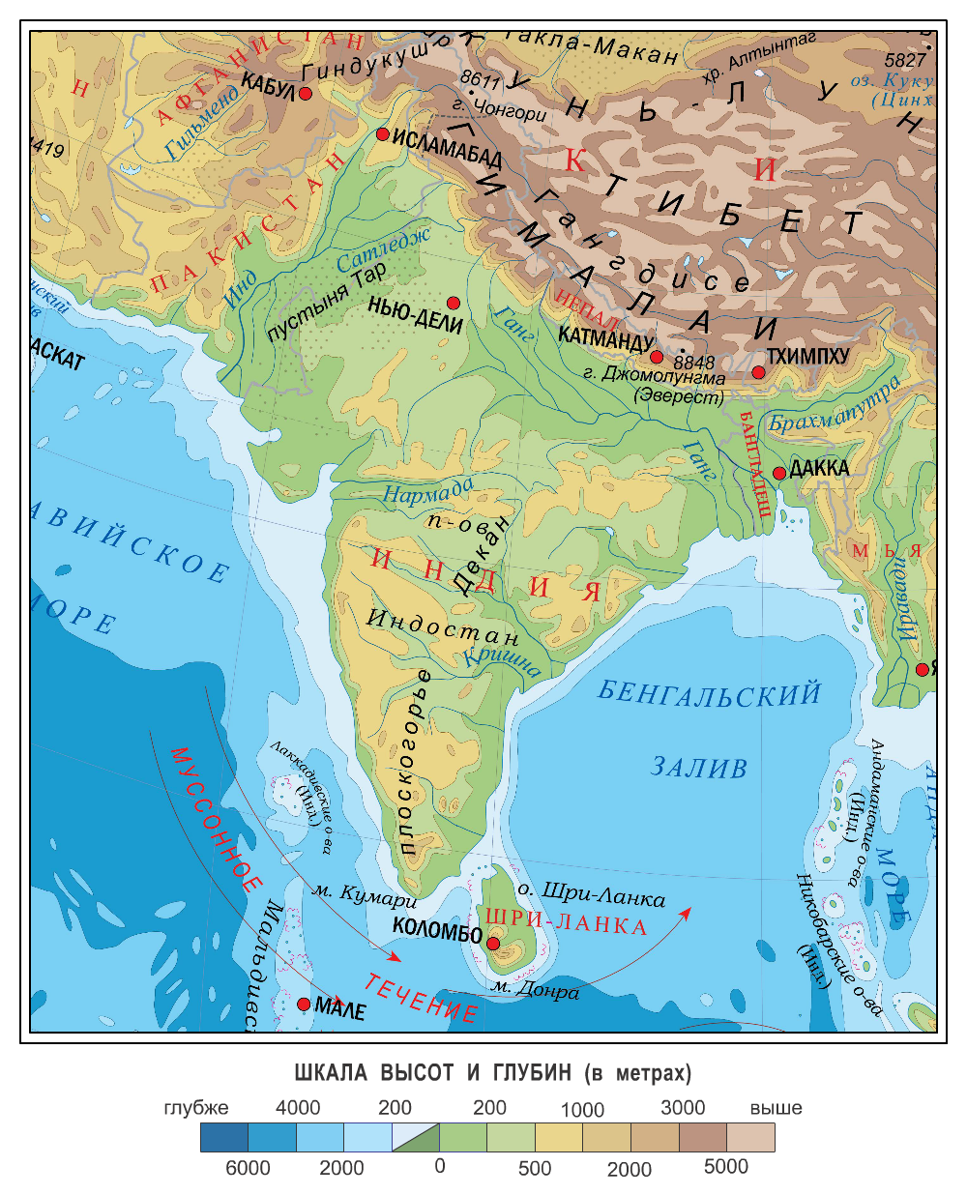
1. Назовите основные реки Индии.
2. какие моря омывают полуостров Индостан?
3. С какими соседями граничила Индия?

Slide 5
Опираясь на пункт 1, заполните пропуски
Во главе их стояли ______________________, постоянно соперничавшие с соседями. Делийский султанат, столь могущественный в XIII—XIV вв., к началу XVI в. _________________________________________________________________и сильно ослабел. В ______________ из Афганистана в Индию вторгся с войском полководец ___________________.
__________________разгромил войско делийского султана в битве при ___________________ и захватил его владения. Так возникло государство, которое позже стали называть
______________________________________________________________. Его правители носили титул ____________________________, соответствовавший императорскому или царскому. При преемниках Акбара — ___________________________________________________________— империя
продолжала расти и достигла вершины могущества.
Положение индусов в империи стало ___________________________. Шах ________________ прекратил строительство индуистских храмов, облагал __________________________________дополнительными налогами и поощрял обращение в _______________________________.

Slide 6
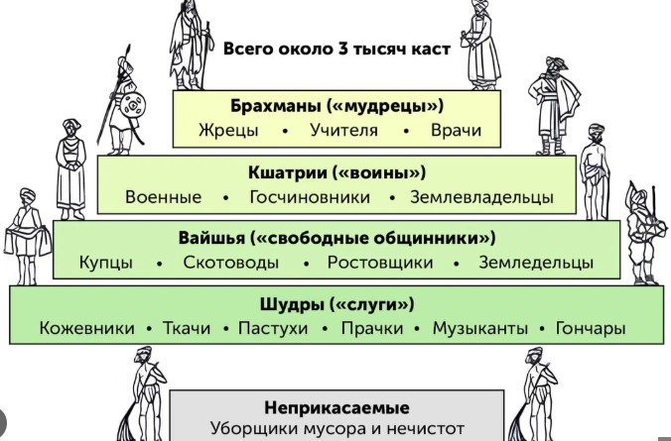
Вспомним
Структура индийского общества
!!!Варны – это деление индийского общества на сословия (касты)

Slide 7
Заполните схему, опираясь на пункт 2.
Правление Аурангзеба
(______-______)
Пришел к власти, свергнув________.
Внутренняя политика
Внешняя политика
!!!Варны – это деление индийского общества на сословия (касты)

Slide 8
Вспомним
Сунниты и шииты
признают право на управление за избранным халифом
власть должна принадлежать только потомкам пророка по линии его зятя и двоюродного брата Али

Slide 9
Вспомним
Религия: ИНДУИЗМ
БОГИ
Индуизм признает множество богов, но часто выделяется Тримурти — троица верховных божеств:
Брахма: творец вселенной.
Вишну: хранитель мира, который принимает различные инкарнации (например, Рама и Кришна).
Шива: разрушитель, который также способствует обновлению мира.
Принципы и понятия
Дхарма: долг, праведное поведение и моральные обязательства, которые зависят от социального статуса и жизненного этапа.
Карма: закон воздаяния, согласно которому действия в одной жизни определяют судьбу в последующих.
Сансара: бесконечный цикл перерождений (рождение, смерть, новое рождение), из которого душа стремится вырваться.
Мокша: освобождение от цикла сансары, конечная цель духовной жизни.
Ахимса: принцип ненасилия, который является одной из основополагающих ценностей.

Slide 10
Запишите
1655-1674 – восстание Шиваджи, военачальник маратхов, приведшее к созданию независимого государства – империя маратхов.

Slide 11
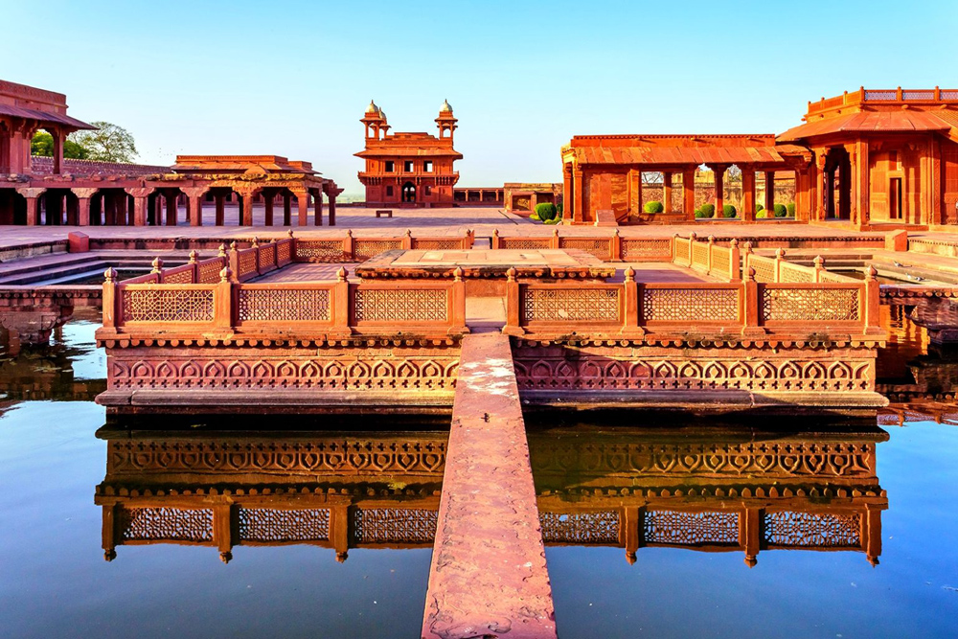
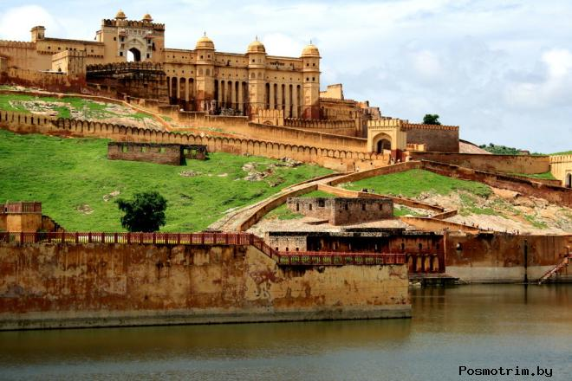
Культура империи Великих Моголов
Город Фатехпур-Сикри
Инициатор: Акбар; заброшен из-за нехватки воды.

Slide 12
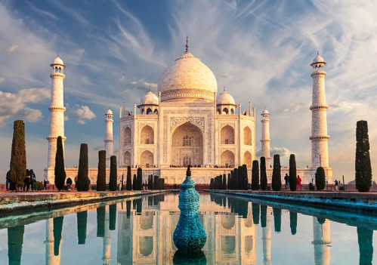
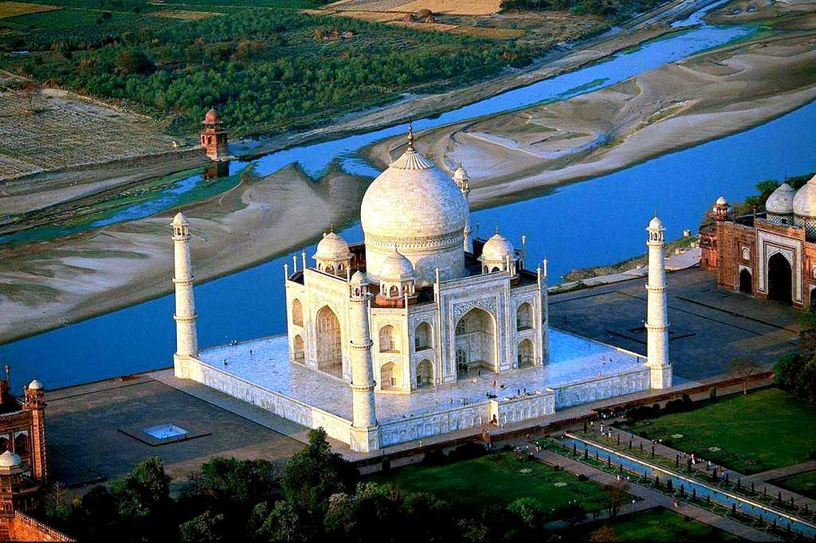
Культура империи Великих Моголов
Тадж-Махал
Страница 196 прочитать о Тадж-Махале

Slide 13
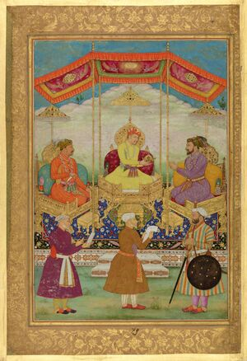
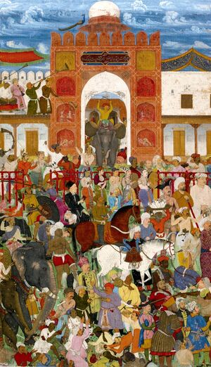
Культура империи Великих Моголов
Могольские миниатюры
Абу-ль-Хасан
Бичитр

Slide 14
Запишите
Ост-индская компания –торговая компания голландских, английских, французских купцов

Slide 15
Ответьте на вопрос
Какое знаменитое архитектурное сооружение было построено по приказу падишаха Шах-Джахана?
А) Храм Солнца в Конараке
Б) Пещерные храмы Аджанты
В) Мавзолей-мечеть Тадж-Махал
Г) Золотой храм Хармандир-Сахиб

Slide 16
Ответьте на вопрос
Кто считается основателем империи Великих Моголов в Индии?
А) Аурангзеб
Б) Хумаюн
В) Бабур
Г) Джахангир

Slide 17
Ответьте на вопрос
Что было главной особенностью религиозной политики падишаха Акбара?
А) Насильственное насаждение ислама среди всех жителей империи
Б) Превращение индуизма в единственную государственную религию
В) Проведение политики религиозной терпимости
Г) Отказ от любых религиозных церемоний при дворе

Slide 18
Работа с источником
Страница 198 ответьте на вопросы источника

Slide 19
Индия в эпоху Великих Моголов
Цель: Сформировать у учащихся представление об Индии в эпоху Великих Моголов как о периоде расцвета культуры, укрепления государственности и взаимодействия различных религий.
Методы достижения цель:

Slide 20
Рефлексия
Кубик Блума

